Slide 1
New Feature : How to put your own image file on 3D model with INFOfile
Instruction in Japanese appears after English ver.
Eri Tatsumi

Slide 2
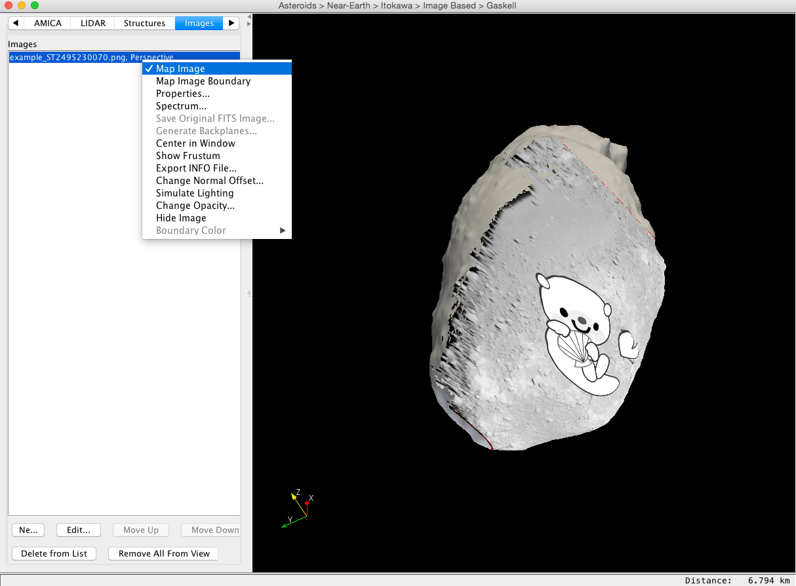
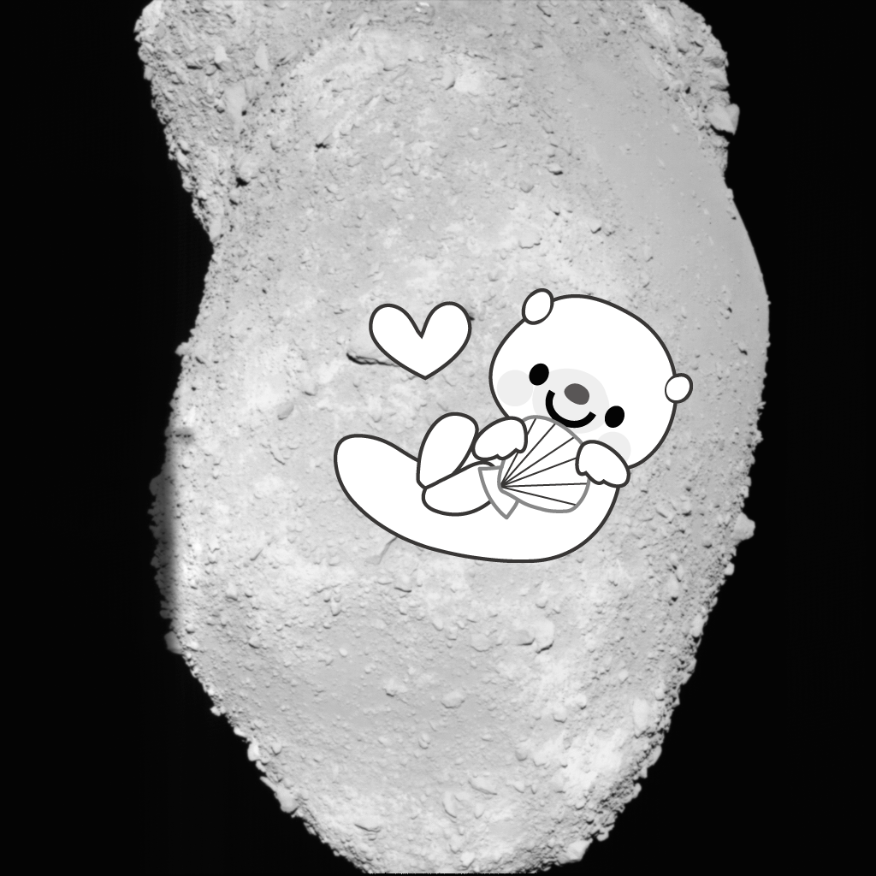
How to put your image on an asteroid with INFO file (perspective view)
The image.png and the perspective INFO file are needed. INFO file has the information of spacecraft and camera perspective.
Get the INFO file.
Prepare (rotate and flip) your image.
Upload the image and the INFO file to SBMT.
image example
(ST_2495230070_v, Itokawa)

Slide 3
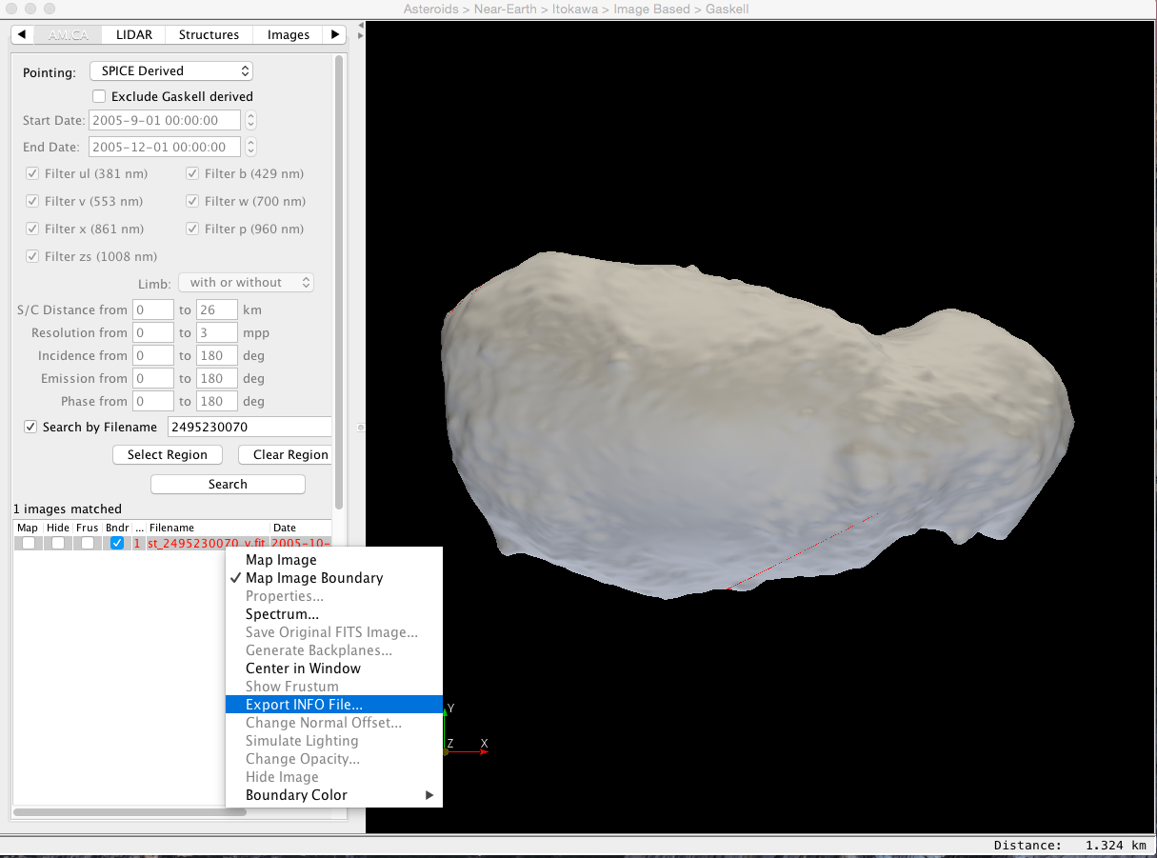
Get INFOfile
Go to “AMICA” (“MSI” for Eros) tab and search for the image which you want to replace with your image file.
Right click and “Export INFO file”.

Slide 4
Prepare your image
Image should be png file.
Rotate 90 degree in clockwise and flip the image horizontal.
example.png

Slide 5
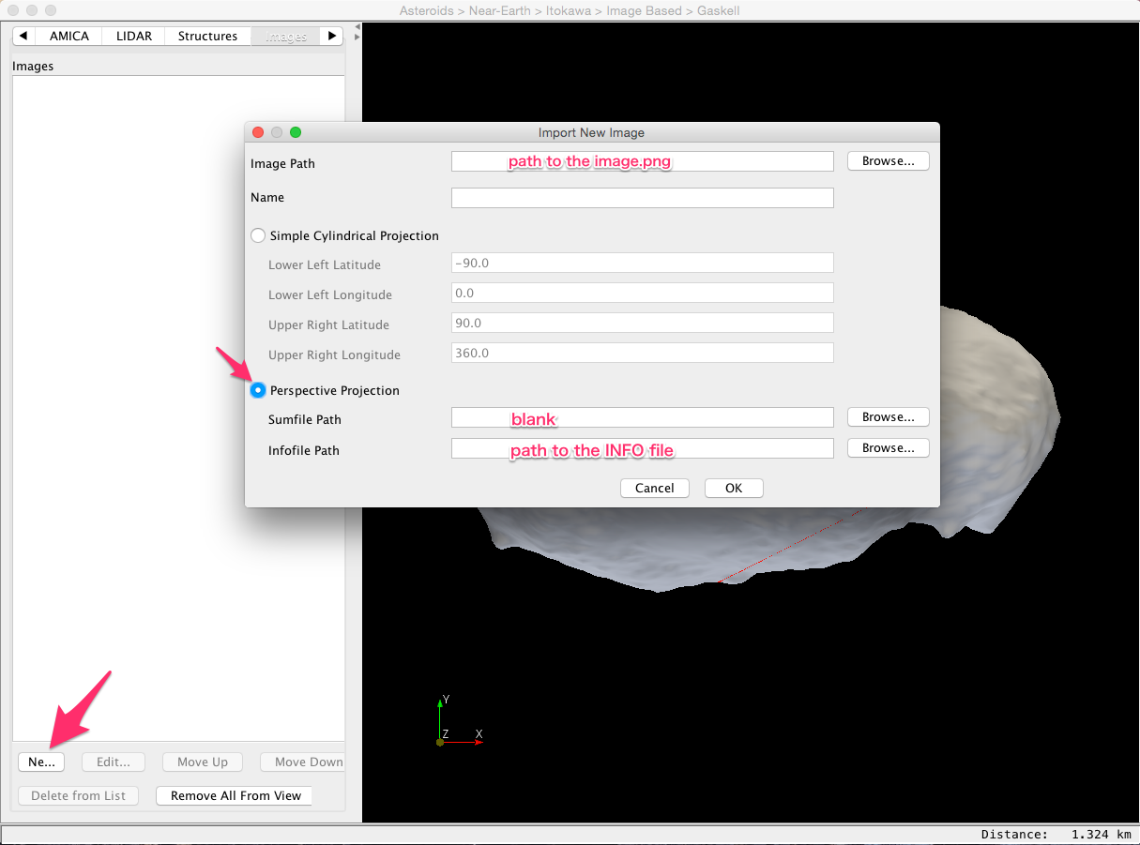
Put your image on 3D model
Click “Images” tab.
Click “New”.
image path = /path/to/your/image.png
Choose “Perspective Projection”.
infofile = /path/to/the/infofile.INFO
“OK” and the name of your image appears in the list.
Right click and “Map Image”.

Slide 6
画像を天体表面に貼り付ける
（INFO fileを使う方法）
貼り付けたい画像(*.png)とINFO file(*.INFO)が必要。INFOファイルはカメラの位置情報が入っている。
INFO fileを取得。
画像を回転させる。
画像とINFO fileを読み込む。
貼り付けたい画像
(ST_2495230070_v)

Slide 7
INFOファイルの生成の仕方
INFOファイルは画像の位置情報が入っているファイル。
自分の置き換えたい場所のイメージを探し、右クリック->Export INFO file

Slide 8
画像を貼り付ける
そのまま（Fits fileの方向のまま）貼り付けると方向が違うので、回転＆反転させなくてはいけない。
貼り付けたい画像を時計回りに90°させた後、水平方向に反転させ保存する。
“Images”タブに移動し、“New”でインポートする。
  Image path = /path/to/your/image.png
  Perspective Projection
  infofile = /path/to/the/INFOfile.INFO
リストに画像の名前ができるので、右クリック-> Map Image

